Slide 1
CJBB84
Morfologické varianty a dublety – korpus jako zdroj dat pro observace a generalizace
(variantní a dubletní koncovky v české substantivní flexi)

Slide 2
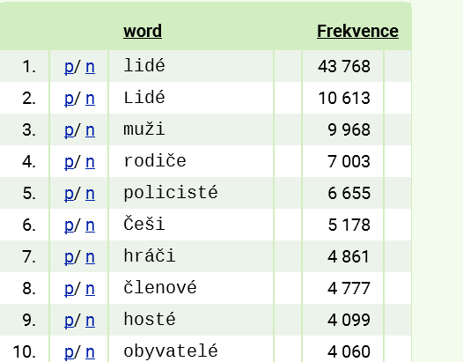
-i/-ové/-é
[tag="N.MP1.*"]

Slide 3
-i

Slide 4
muži – Češi - zástupci

Slide 5
?vzor předseda [lemma=".*a"]

Slide 6
-ové

Slide 7
členové – vítězové - starostové

Slide 8
?vzor soudce [lemma=".*[eě]"]

Slide 9
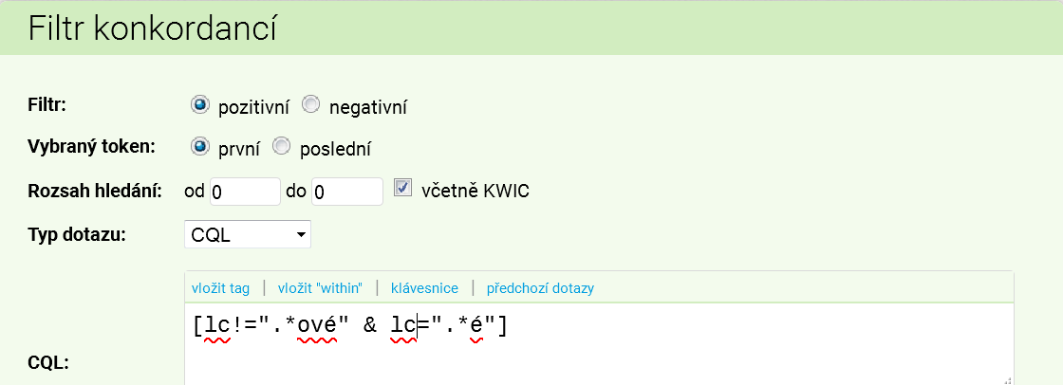
-é

Slide 10
lidé – policisté- hosté – obyvatelé - občané

Slide 11
?vzor soudce [lemma=".*[eě]"]

Slide 12
-e/-ě

Slide 13
rodiče – koně - prarodiče

Slide 14
dublety
Které kombinace jsou možné?
-ové/-é ?
rodiči, koni jako nom. pl. ?
Co je důvodem absence koncovky –é u vzoru soudce?

Slide 15
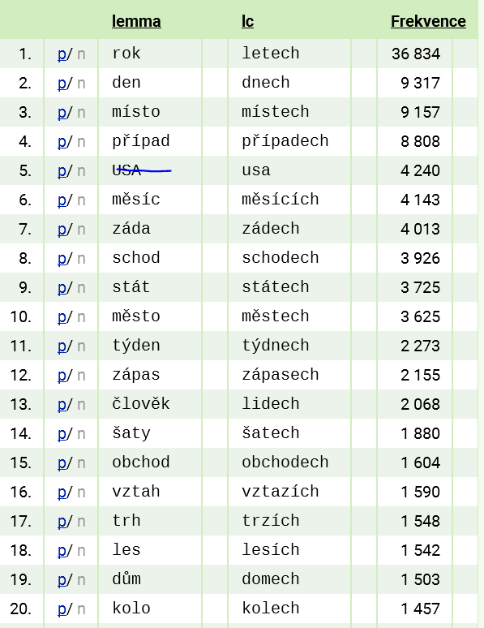
-ech/-ích/-ách
[tag="N.[MIN]P6.*"]

Slide 16
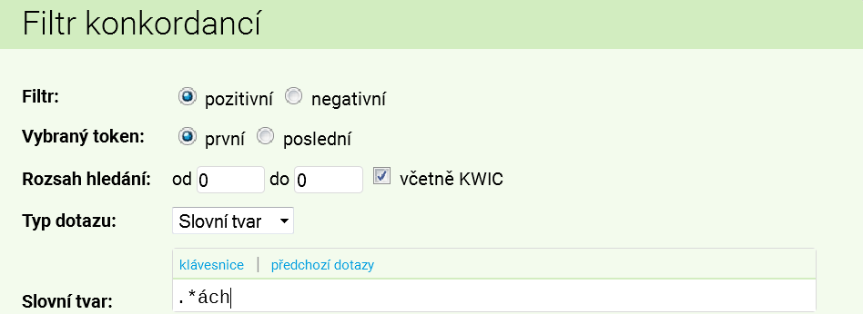
? -ách

Slide 17
kolečko - sen

Slide 18
? M [tag="NNM.*"]

Slide 19
Distribuce -ích/-ech
Měkké vzory
Tvrdé vzory
?lesích

Slide 20
-0 v gen. pl.
-ů
-í

Slide 21
koruna - procento

Slide 22
? kromě žena/město

Slide 23
Peněz – přátel – Čech – zvířat - silnic

Slide 24
?vzor moře

Slide 25
kromě vzoru kuře

Slide 26
?vzor růže

Slide 27
Kromě na -ice

Slide 28
N-filtr

Slide 29
Domácí úkol na 11. 11. 2015
Podobným způsobem zpracujte pravidla distribuce koncovek –u/-e/-i ve vokativu sg. maskulin

